Slide 1
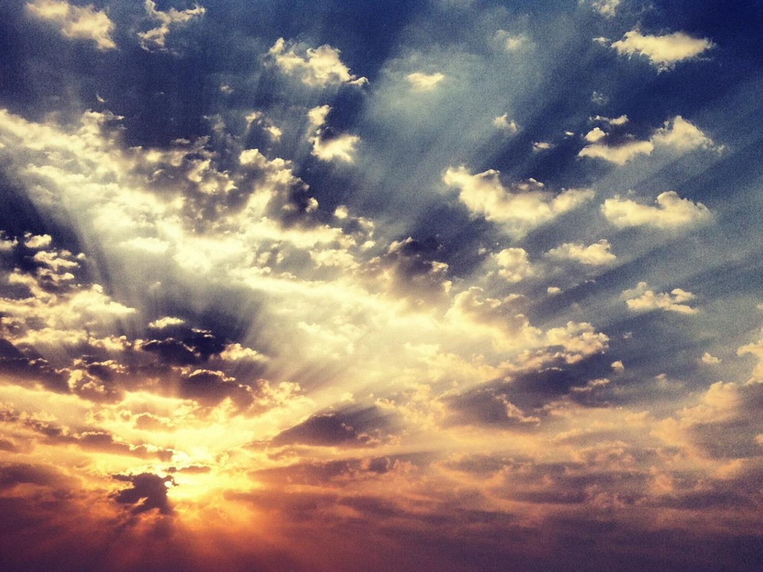
Thánh Ca 333 MẶT GẶP MẶT

Slide 2
1. Khi tôi đối mặt cùng Cứu Chúa tôi, phút hân hoan kia thuật sao rồi?

Slide 3
Ôi, vui vẻ thay nhìn Chân Chúa kìa, Jêsus Christ chết thế tôi kia.

Slide 4
Khi tôi đối mặt cùng Ngài vui bấy, xa tít bên kia tinh cầu nầy.

Slide 5
Ôi, tôi đối mặt Ngài đầy vinh hiển. Mặt gặp mặt hưởng phước vô biên.

Slide 6
2. Tôi xem Chúa tôi dường ngắm bóng nay, giữa Chúa tôi một màn đen dày.

Slide 7
Nhưng vui bấy một ngày ơn phước kìa, vinh quang Ngài thấy rõ muôn tia.

Slide 8
Khi tôi đối mặt cùng Ngài vui bấy, xa tít bên kia tinh cầu nầy.

Slide 9
Ôi, tôi đối mặt Ngài đầy vinh hiển. Mặt gặp mặt hưởng phước vô biên.

Slide 10
3. Ôi, sung sướng thay ngày thấy Chúa tôi, lúc đau thương lo buồn qua rồi.

Slide 11
Khi muôn lối quanh quẹo trang thẳng bằng, mọi sự mờ ám rõ vô ngần.

Slide 12
Khi tôi đối mặt cùng Ngài vui bấy, xa tít bên kia tinh cầu nầy.

Slide 13
Ôi, tôi đối mặt Ngài đầy vinh hiển. Mặt gặp mặt hưởng phước vô biên.

Slide 14
4. Ôi, khi đối mặt Ngài phước biết bao, đối mặt Jêsus tường mực nào.

Slide 15
Ôi, tôi đối mặt cùng Cứu Chúa rày, yêu tôi trời, bể sánh khôn tày.

Slide 16
Khi tôi đối mặt cùng Ngài vui bấy, xa tít bên kia tinh cầu nầy.

Slide 17
Ôi, tôi đối mặt Ngài đầy vinh hiển. Mặt gặp mặt hưởng phước vô biên.

